Slide 1
fields
methods
classes
static
1

Slide 2
Statische Felder
Existieren pro Klasse (also 1*)
Entsprechen globalen Variablen
  Seiteneffekte
  Mit Vorsicht verwenden

Slide 3
Statische Felder
Anwendungsbeispiel
  Instanzen einer Klasse sollen fortlaufend nummeriert werden:
class Pupil
{
static int nextId=1;
int id;
string name;
public Pupil(string name)
{
this.name = name;
id = nextId;
nextId++;
}
}
static void Main(string[] args)
{
Pupil p1 = new Pupil("Walter"); //p1 gets id 1
Pupil P2 = new Pupil("Sarah"); //p2 gets id 2
}

Slide 4
Statische Methoden
Instanzmethoden beziehen sich immer auf aktuelle Instanz
  this ermöglicht Zugriff
  Können überladen und überschrieben werden (Polymorphie)
Statische Methoden sind Prozeduren/Funktionen im herkömmlichen Sinn
  Adressierung über jeweilige Klasse
  Bezug zu Objekten nur über Parameter
    Bsp. Operator-Overloading
  Existieren auch ohne Instanz
  Können nur überladen werden
  Dürfen nur statische Klassenfelder oder Methoden-Parameter verwenden (es dürfen keine nicht statischen Membervariablen oder Methoden verwendet werden).

Slide 5
Statische Methoden
class Employee
{
static int nextEmpNr;
double salary;
string name;
int empNr;
/// <summary>
/// Methode darf nicht statisch sein!
/// Verwendet nicht statisches Feld salary
/// </summary>
/// <returns></returns>
public double CalcSalaryPerYear()
{
return salary * 14;
}
/// <summary>
/// Statisch, da die Methode nur Methodenparameter
/// und statische Felder verwendet
/// </summary>
/// <param name="value"></param>
public static void AddToNextEmpNr(int value)
{
nextEmpNr = nextEmpNr + value;
}
}
Statische Methoden sind, wenn möglich, zu verwenden!
static void Main(string[] args)
{
//Aufruf statischer Methode über
//Klassenname.Methodenname
Employee.AddToNextEmpNr(5);
Employee e1 = new Employee();
//Nicht statische Methoden über
//Instanz aufrufen
double res =e1.CalcSalaryPerYear();
}

Slide 6
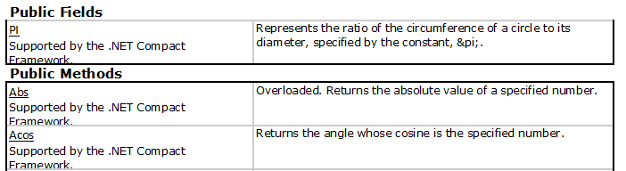
Statische Klassen
Haben nur statische Methoden, statische Properties und statische Felder
Typische Anwendung: Funktionsbibliothek
  System.Math (Auszug)
Nicht verwenden, wenn Klasse nur ein mal instanziert wird (Singleton)

Slide 7


